Slide 1
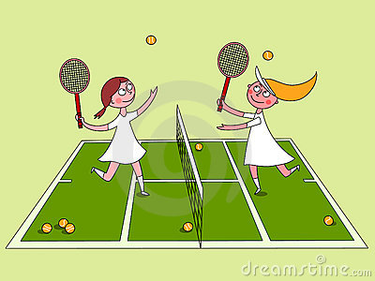
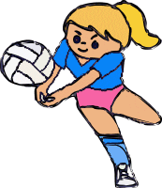
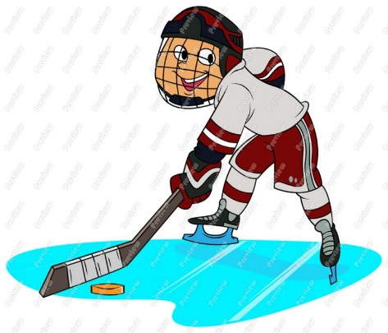
Chapter 5.1
Je joue au basket.
Nous jouons au volley.
Elle joue au hockey.
Elles jouent au tennis.

Slide 2
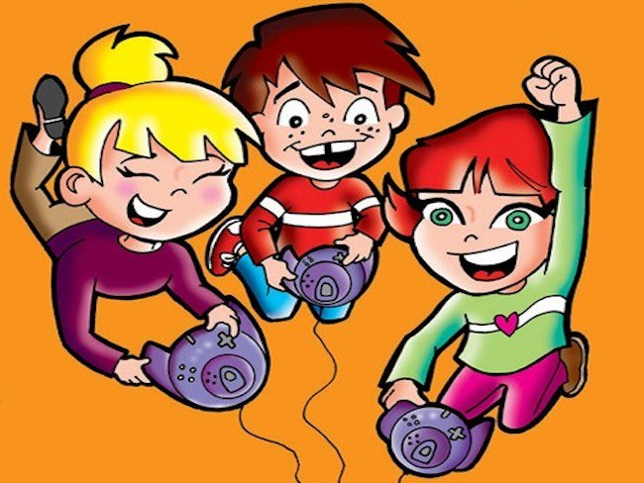
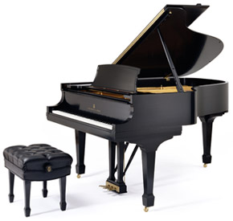
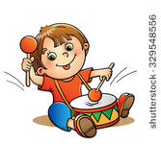
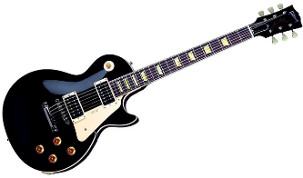
Tu joues du piano.
Il joue de la batterie.
Vous jouez de la guitare.
Ils jouent à des jeux vidéos.

Slide 3
Il/elles ne jouent pas à des jeux vidéos.

Slide 4
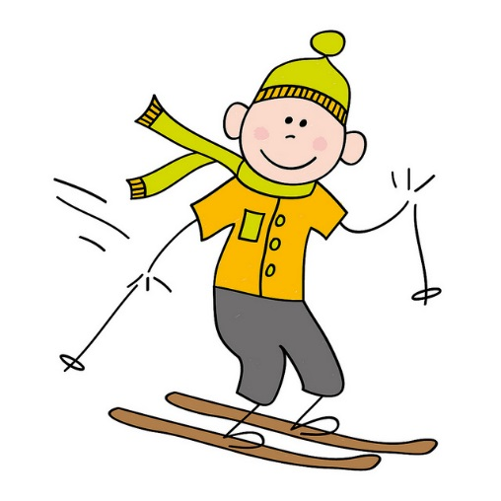
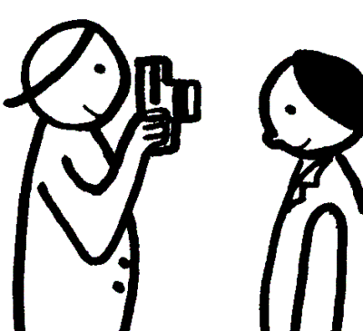
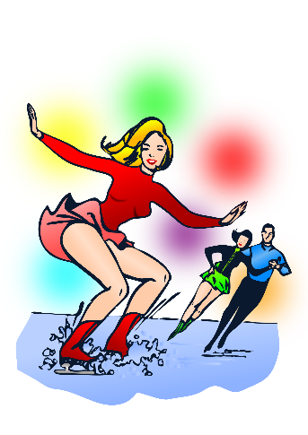
Je fais du ski.
Nous faisons du patin à glace.
Elle fait de la photo.
Elles font du surf.

Slide 5
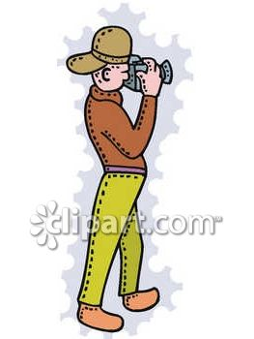
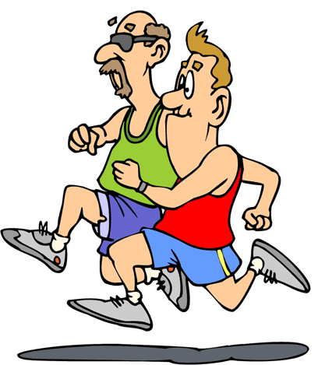
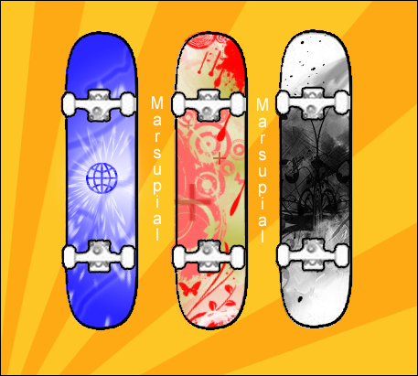
Il fait du jogging.
Tu fais du vélo.
Ils font du skate.
Il fait du théâtre.
Je fais de la vidéo.

Slide 6
Elles ne font pas du jogging.

